Slide 1

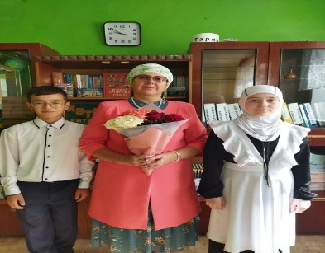
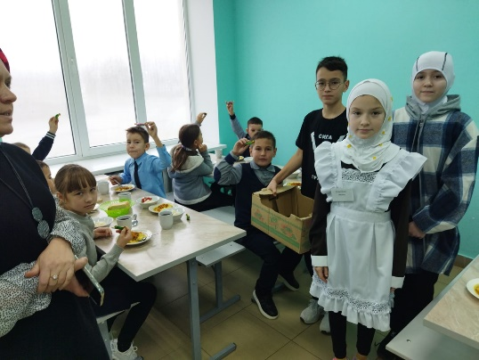
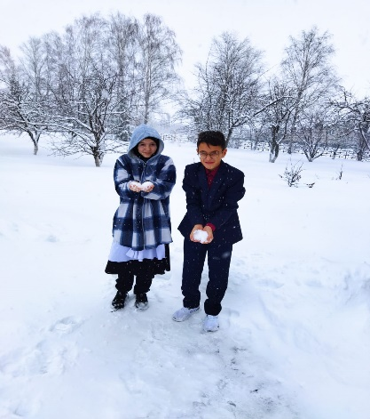
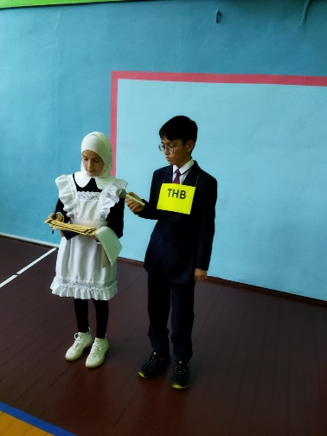
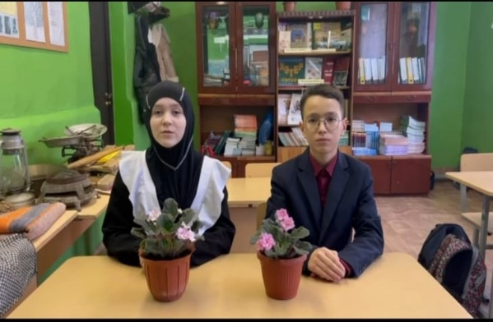
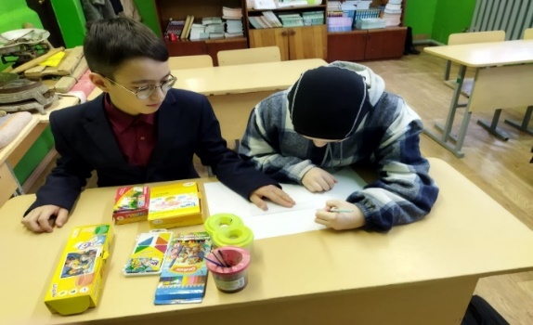
Кече Елга урта гомуми белем мәктәбе
Лидер №1
Без булдырабыз !
Мәктәптә дежур торуны кызыклы оештырабыз
Сыйныфта 2 бөртек без-
Мөслимә һәм дә Нәзиф.
Яңа ел белән котлыйбыз
Телибез яхшы кәеф!
Нәзифебез-оста биюче
Әниләрне котладык
Яңа елга газета чыгарабыз
6 нчы сыйныф

